Slide 1
Тема презентации:
Волонтёрская деятельность учащихся и кураторов Камчатского колледжа искусств в рамках культурной жизни Камчатского края.

Slide 2
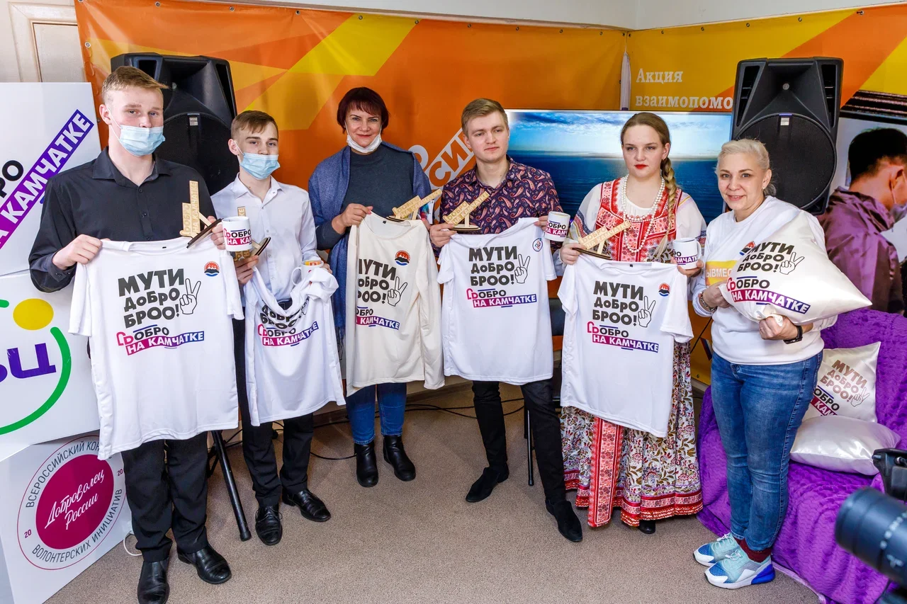
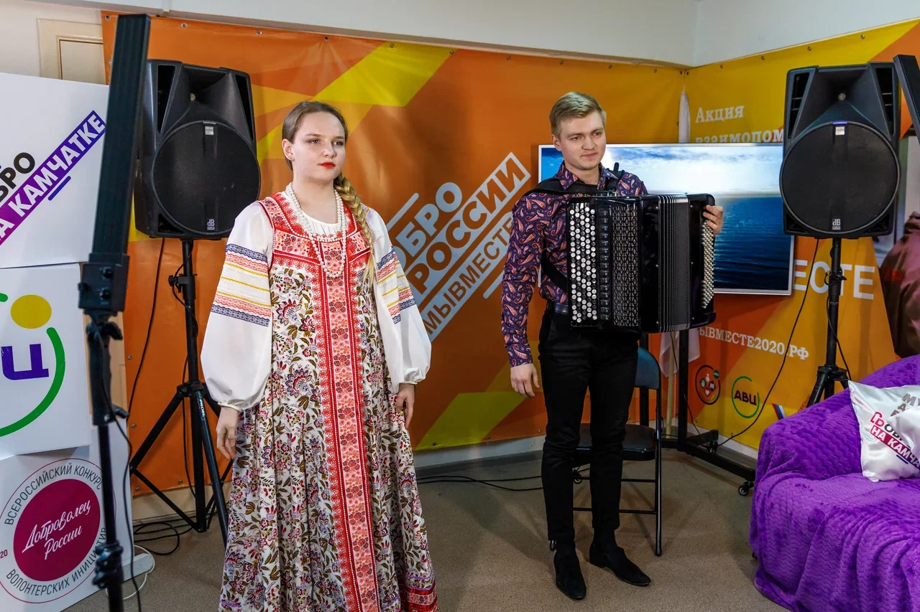
Учащиеся и преподаватели Камчатского колледжа искусств уже многие годы участвуют в культурной жизни края на безвозмездной основе - так повелось исторически. С развитием волонтёрского движения в России наши артисты всё чаще дают концерты в рамках проекта "Волонтёры культуры". На 2020-й и 2021-й годы, не смотря на затруднения с концертной деятельностью из-за царящей в мире пандемии, пришлась основная официально зафиксированная активность в рамках волонтёрского движения.
Выступление артистов Колледжа в АВЦ 05.12.2020 г.

Slide 3
Не так давно, в последнем квартале 2020-го года, Колледж стал участником программы "Свои", документально сформировал волонтёрское подразделение "Волонтёры искусств", заполнил профиль со всей отчётностью на Добро.ру, зарегистрировал всех артистов колледжа принимающих участие в безвозмездных концертах. В марте 2021-го получил волонтёрские книжки от руководителей АВЦ (с которыми также активно сотрудничает).
Ансамбль «Уйкоаль». В 2021-м году на безвозмездной основе выступал в Этно-деревне в Петропавловск-Камчатке в рамках проекта «Берингия от первого лица». Детали можно найти на добро.ру в профиле Колледжа искусств.

Slide 4
За последние 8 месяцев волонтёры Колледжа принимали участие в концертах по приглашению АВЦ, а также в концертах сформированных на добро.ру самим Колледжем. В процессе ослаблением мер безопасности связанных с пандемией, концертная активность волонтёров колледжа стала учащаться. В следующих слайдах приводится небольшой фотоотчёт с некоторых мероприятий, в которых волонтёры Колледжа искусств принимали участие за указанный выше период.
Выступление Заслуженного работника культуры Ольги Фёдоровны Спириной (ведущая концерта) и лауреата российских и международных конкурсов Владимира Бардаша (аккордеон) с сольной программой на безвозмездной основе в Детской Музыкальной Школе №1 в Петропавловске-Камчатском.

Slide 5
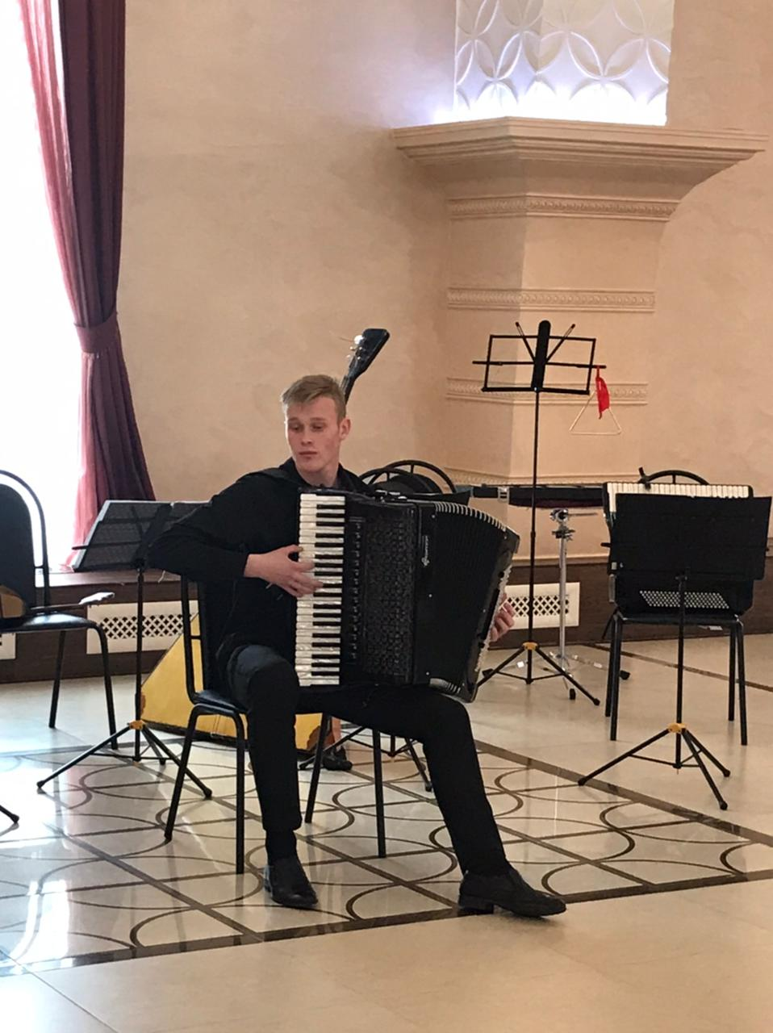
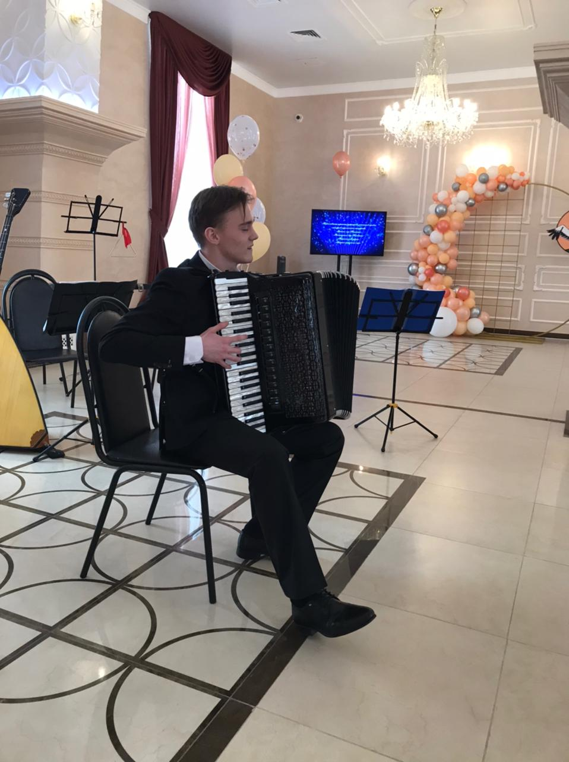
Максим Ширшов Виктория Газизова Владимир Бардаш
Выступление волонтёров колледжа на награждении «Учитель года» 09.04.2021

Slide 6
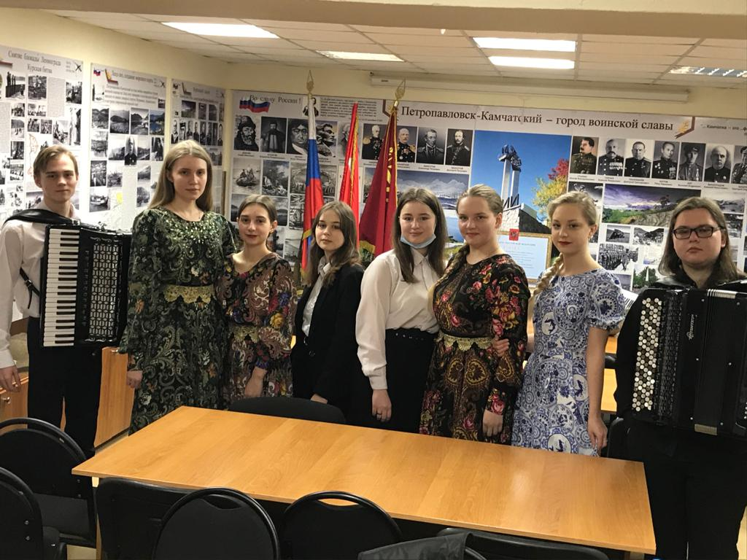
Выступление на мероприятии «Час с ветераном» от АВЦ 18.02.2021
Вокальный ансамбль «Маков цвет» с ветеранами, художественный руководитель Кравченко Мария Александровна.
Артисты Колледжа принимавшие участие в концерте (инструменталисты В. Бардаш, М, Жуковский, Д. Щеглова, В. Газизова)

Slide 7
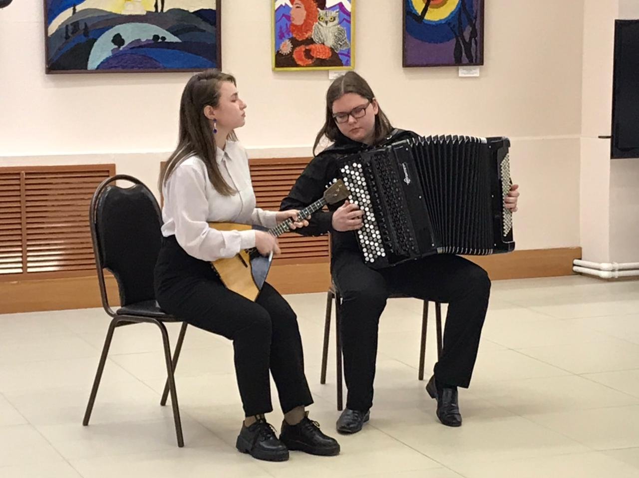
Выступление волонтёров колледжа на выставке-конкурсе «Этот красочный мир» 18.02.2021 г.
Дуэт аккордеонистов в составе М. Ширшов, В. Бардаш.
Дуэт «Этно-микс» в составе В. Газизова, М. Жуковский.

Slide 8
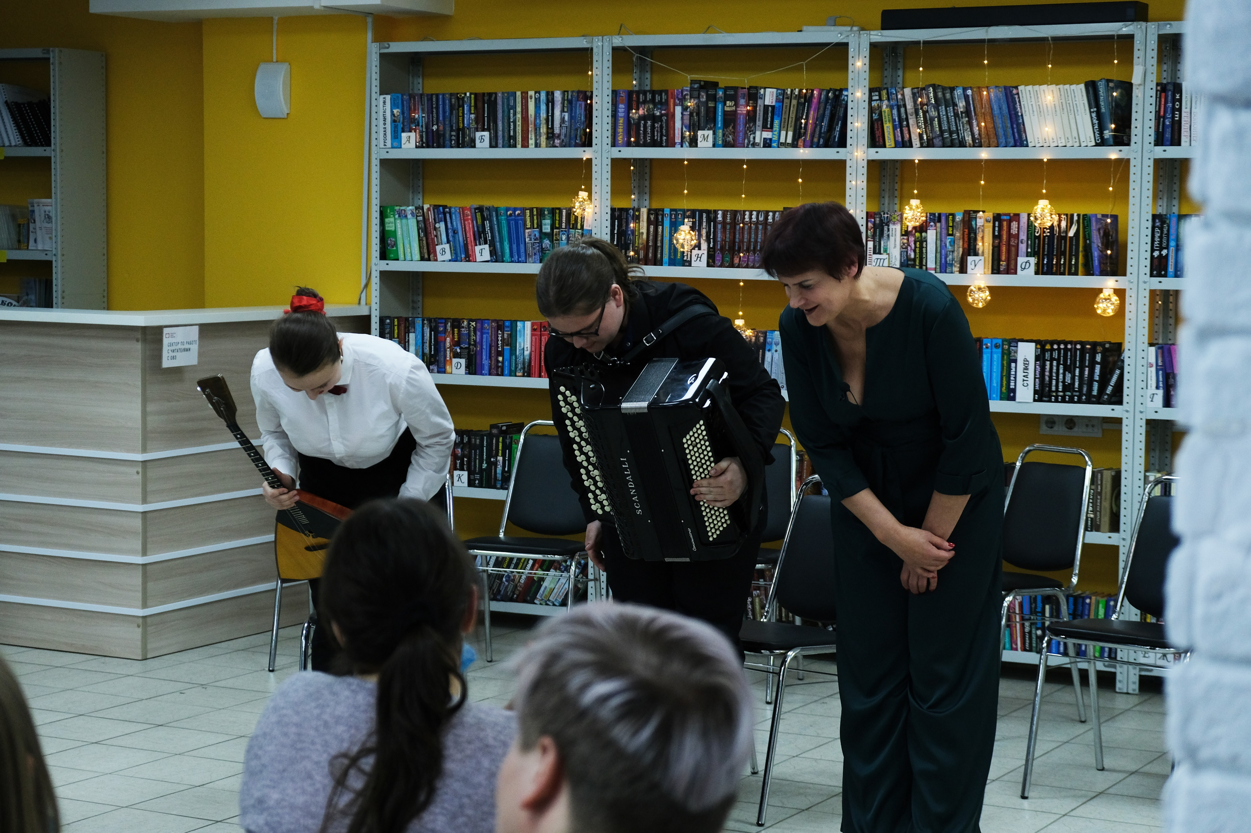
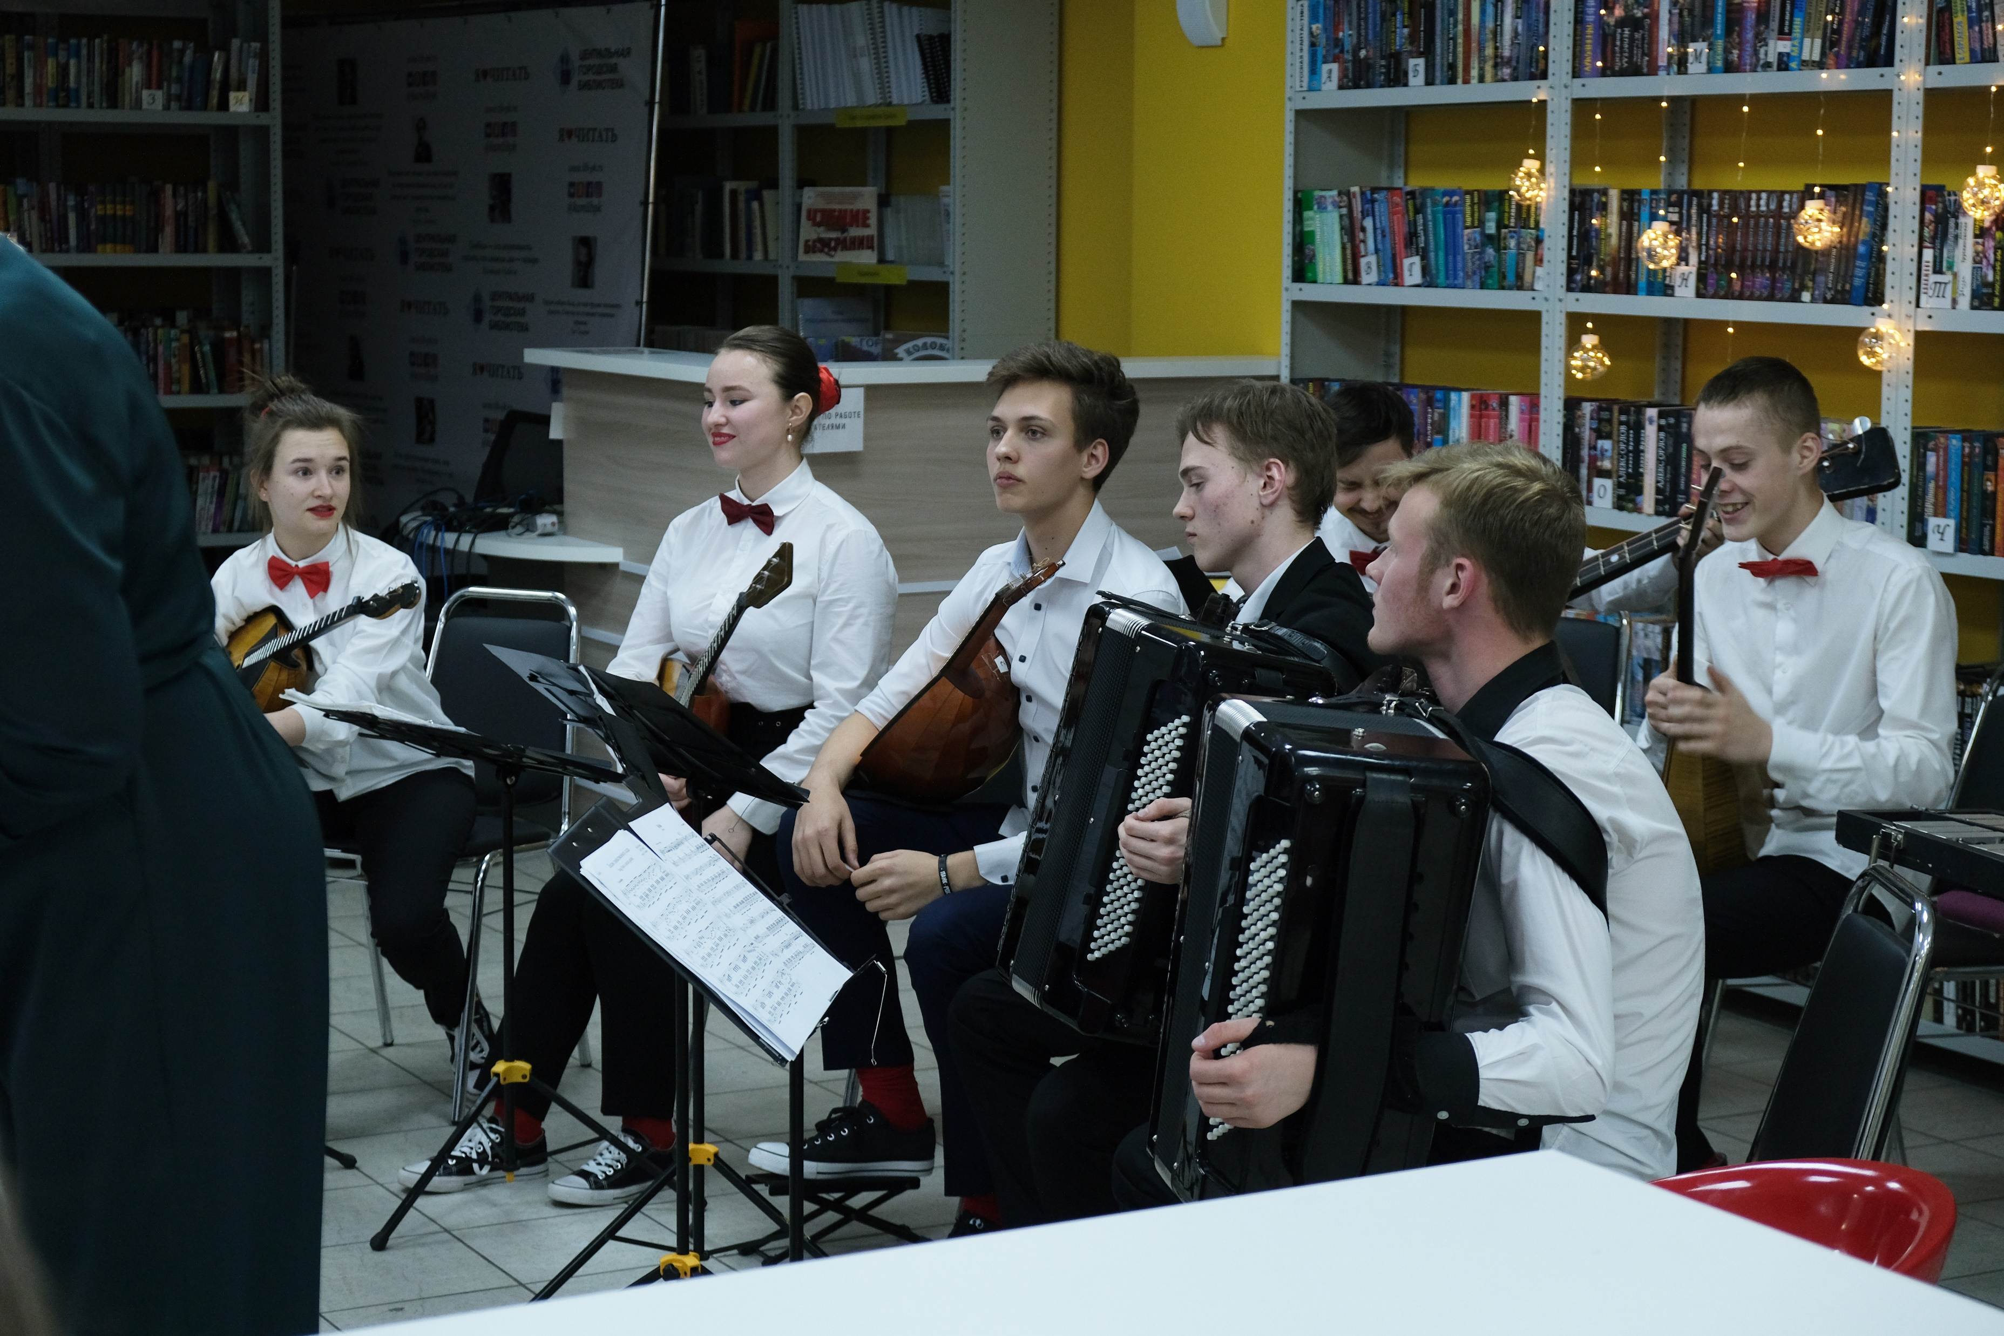
Выступление на мероприятии «Библионочь 2021» в библиотеке Доступный город 24.04.2021
Ансамбль «В яблочко» в составе: В. Газизова, Д. Лебедева, Д. Щеглова, М. Ширшов, М. Жуковский, В. Бардаш, Е. Карасёв, А. Топчий, В. Сартаков.
Дуэт «Этно-микс», ведущая концерта, художественный руководитель ансамбля, заслуженный работник культуры Спирина Ольга Фёдоровна.

